Slide 1
热力学（一）
主讲 于一

Slide 2
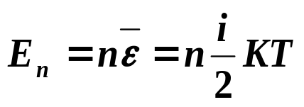
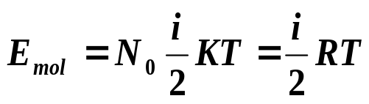
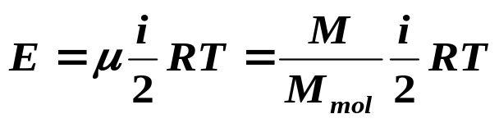
回顾
理想气体的内能
（8.1）
（8.2）
（8.3）
M、Mmol、i为定值
对于给定的某种理想气体，其内能完全取决于气体的热力学温度。
理想气体的内能是温度的单值函数

Slide 3
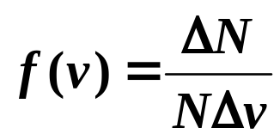
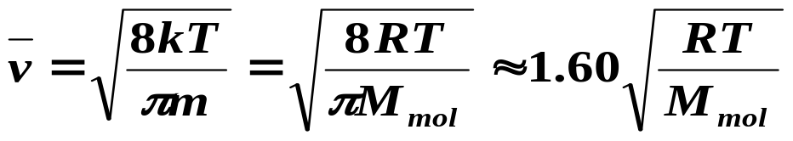
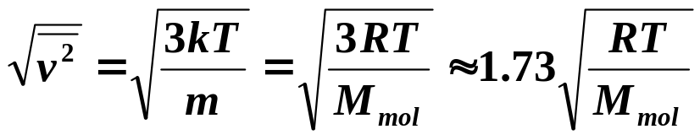
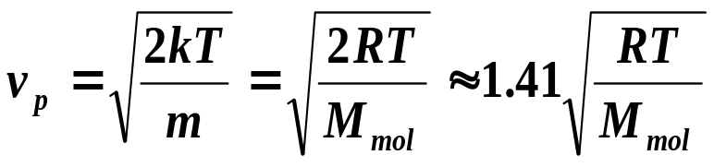
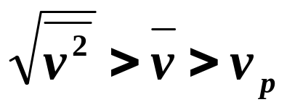
Maxwell气体分子速率分布函数
f(v)就代表某单位速率区间的分子数占总分子数的百分率
平均速率
(10)
方均根速率
（6）
最可几速率
（9）

Slide 4
前言
第八章 热力学
热力学是从能量守恒和转化的角度来研究热运动规律的。
在热力学中，常把所研究的物体系统称为热力学系统或简称系统.
热力学系统可以是气体，也可以是固体、液体，不论是固体、液体还是气体，热力学系统都是由大量粒子构成的.
在热力学中，往往不考虑系统整体的机械运动，而是从能量的观点出发，研究在系统状态变化过程中有关热功转换的关系和条件等问题。
问题：若热力学系统为气体，描述气体的状态参量是什么？
P、V、T

Slide 5
一、功、热量、内能（热力学中常用的基本物理量）
1、功和热量
1)、外界对系统作功W
2)、外界向系统传递热量Q
3)、两者兼施并用W+Q
引起热力学系统状态变化的原因：
取水为热力学系统
状态1（P,T1) 状态2（P,T2）
一种方法是使容器直接与热源接触（外界传递热量给系统）使水温上升，这就是通常所说的热传递；
叶轮搅动
热源
另一种方法是在水中置一叶轮，叶轮搅动（外界对系统作功）使水温上升，这就是通常所说的做功生热。

Slide 6
两者方式虽不同，但导致相同的状态变化，都使水从状态1变到状态2。
做功和传递热量是等效的
一定量的功相当于一定量的热
1卡=4.186焦耳，在国际单位制中，W、Q均用焦耳作单位。

Slide 7
需要强调的是：外界对系统做功或向系统传递热量虽有等效的一面，但两者是有本质区别的：
做功是能量传递的宏观形式，系统（水）与外界物体（叶轮）发生了宏观的相对位移，所起的作用是外界（叶轮）有规则的运动与系统（水）内分子无规则运动之间的转换。
热交换是热现象，而热现象是大量分子无规则运动的体现，热交换是通过分子的碰撞或热辐射来完成的，是热源中分子无规则运动与系统内分子无规则运动之间的转换，虽也是能量传递的宏观形式，但和物质的微观运动有紧密的联系。

Slide 8



2、内能
对系统作功W
状态1
状态2
向系统传递热量Q
∆E=Q+W
Q+W
系统的状态发生变化时，只要初、末状态给定，则不论所经历的过程有何不同，外界对系统所做的功和向系统所传递热量的总和总是恒定不变的。
所以，系统的一定状态必有一定的能量，称为热力学系统的内能。
从分子运动论的观点来说，内能就是系统中所有分子热运动的能量和分子与分子间相互作用的势能之和。
热力学系统内能的改变量只决定与初、末两个状态，而与所经历的过程无关。
内能是系统状态的单值函数。

Slide 9


二、热力学第一定律 准静态过程
Q+W
1、热一律
Q表示外界对系统传递的热量;
W表示系统对外界做的功。
状态1
状态2
ΔE表示系统内能的增量，ΔE = E2 - E1 ；
（1）
对状态的微小变化过程，热一律可表示为：
由此可见，热一律实际上就是包括热量在内的能量转化和守恒定律。

Slide 10
对（1）式的几点讨论：
（1）
1）热一律的适用范围：适用于任何热力学系统。不论系统是固体、液体还是气体。
理想气体
2) Q、∆E、W为负值的含义为：系统放热，系统内能减少，外界对系统作功。
3）热一律中三个物理量的性质：
内能 E 是状态量，系统在某状态下，对应一定的内能;
功W 和热量Q是过程量，只有在过程发生时才有意义，也只有联系到某一具体的过程，才能计算出与这一过程对应的功和热量来。
4）热一律也可以叙述为：第一类永动机是不可能造成的。

Slide 11
2、热力学中的准静态过程
准静态过程指的是：在过程进行中的每一时刻，系统几乎都处于平衡态。
例如：在一个大气压下，要使水的温度由 T1升到T2的过程是一个准静态过程，需采用彼此温度相差甚微的物体作为中间热源，这些热源的温度分别是：
系统
系统
系统
系统
T1
T1+dT
……..
T2-2dT
T2-dT
T1+dT
T1+2dT
T2-dT
T2
系统分别与这些热源相接触，并先后与这些热源建立热平衡，直到系统的温度升到T2为止。显然，由于所有热量的传递都是在系统和热源的温度相差为无限小的情形下进行的，这个温度升高的过程无限接近于准静态过程，这些过程进行的无限缓慢。

Slide 12


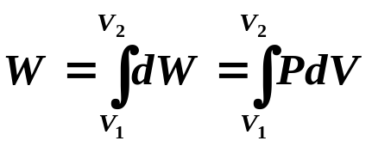



要使气体膨胀对外作功是准静态过程也是如此：
气缸中气体的压强为P ，活塞的面积为 S，当活塞移动一微小距离 时，使气体经历一个微小的变化过程，其中P 处处均匀，且几乎不变,气体所做的功：
S
对应于一个变化过程：
气体
dV
在 P,V图中，功为曲线与横坐标所围的面积：
左图中：
P
W1
1
状态2
状态1
所以，功是过程量。
W2
2
V
由热一律：
V1
V2
所以，热量Q也是过程量

Slide 13
说明：在系统的变化过程中，热和功之间的转换不可能是直接的，总是通过物质系统来完成的。如：
1）、热转化为功：向系统传递热量，使系统的内能增加，再由热力学系统内能的减少而对外做功。
2）功转化为热：外界对系统做功，使系统内能增加，再由系统内能减少，系统向外界传递热量。
为简便起见，我们仍用热转化为功或功转化为热两句通俗用语。

Slide 14




三、热一律对理想气体等值过程的应用
热力学系统
P、V、T
1、等体过程
特点：在系统状态变化过程中V=C，dV=0
热一律在等体过程中的表达式为：
P
（1）
（2）
{
V
（1）等体吸热过程中，外界传给系统的热量，全部用来增加系统的内能，而系统不对外做功；
（2）等体放热过程中，系统向外界放热是以减少自己内能为代价的。

Slide 15
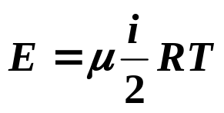
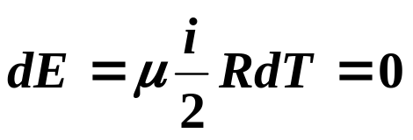



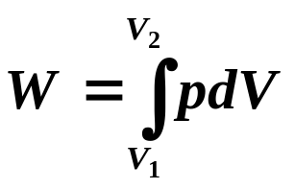
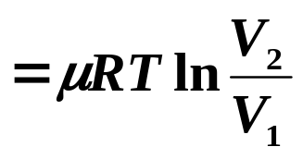
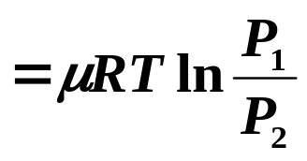
2、等温过程
特点：在系统状态变化过程中 T=C，dT=0
对理想气体而言，内能是温度的单值函数：
热一律在等温过程中的表达式为：
{
(1)等温膨胀过程中，系统吸收的热量全部用来对外做功;
(2) 等温压缩过程中，外界对系统做的功，全部转化为热放出。
P
等温过程中功的计算：
（1）
（2）
（2）
V

Slide 16

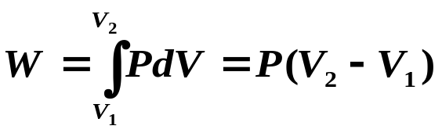

3、等压过程
特点：在系统状态变化过程中P=C。
热一律在等压过程中的表达式为：
{
(1)等压膨胀过程中，系统吸收的热量，一部分转换为内能的增量，一部分转换为对外所做的功；
(2)等压压缩过程中，外界对系统做的功及系统内能的减少使得系统向外放热。
P
等压过程中功的计算：
（1）
（2）
（3）
V

Slide 17
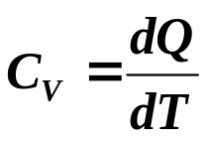
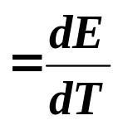
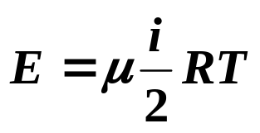
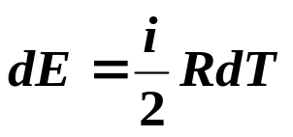
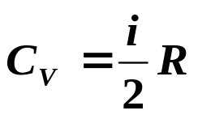
四、气体的摩尔热容
气体的摩尔热容是1 摩尔的物质，当温度升高1K 时所吸取的热量。
1、气体的定体摩尔热容
设有1摩尔的气体，在等体过程中，吸收热量dQ ,温度升高dT
若气体是理想气体： ，代入上式有：
（4）
（4）式表明：理想气体的定体摩尔热容是一个与分子自由度有关的量，而与气体的温度无关。

Slide 18
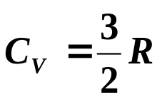
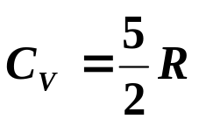

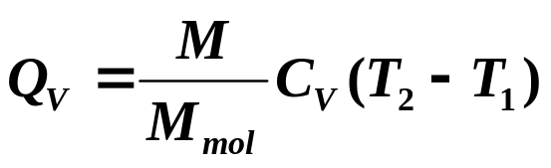
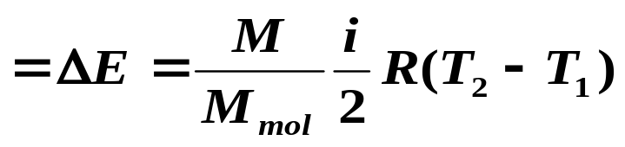

（4）
对单原子气体分子：
双原子分子：
三原子分子或三原子以上分子：
想想看：质量为M的氢气，在等体过程中，温度由T1变为T2，所吸收的热量为：

Slide 19
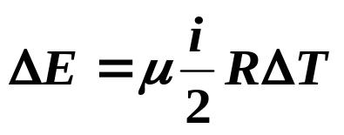


2、理想气体内能的计算公式
对理想气体而言，内能是温度的单值函数：
经历一个变化过程后，内能的增量：
（5）
（5）式适用于理想气体的任何过程，而不仅仅是等体过程。

Slide 20
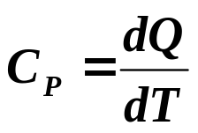
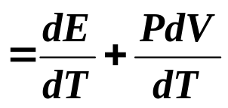
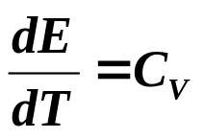

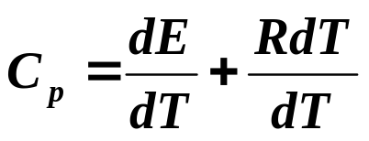
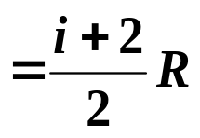

3、气体的定压摩尔热容
设有1摩尔的气体，在等压过程中，吸收热量dQ,温度升高dT，按定义：
一摩尔理想气体在等压过程中： ，所以：
（6）
Mayer公式
（6）式表明：理想气体的定压摩尔热容也是一个与分子自由度有关的量，而与气体的温度无关。

Slide 21
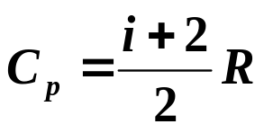
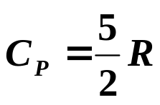
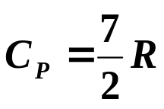



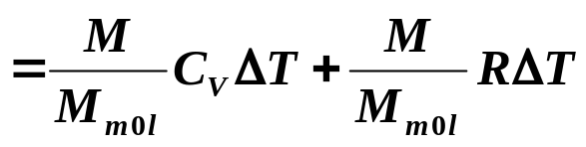



对单原子气体分子：
双原子分子：
三原子分子或三原子以上分子：
想想看：质量为M的氢气，在等压过程中，温度由T1变为T2，所吸收的热量为：
思考题：为什么 大于 ？

Slide 22




思考题2：等温过程的摩尔热容
思考题3：绝热过程的摩尔热容

Slide 23
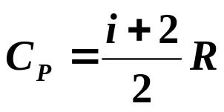
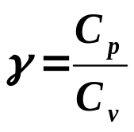
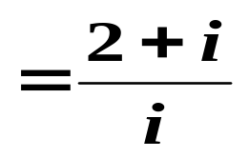

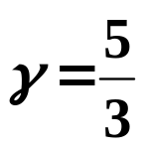
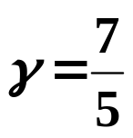
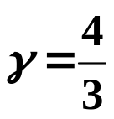

4、比热容比
定压摩尔热容与定体摩尔热容的比值称为比热容比：
（7）
显然：
比热容比也是一个与分子自由度有关的量，而与气体的温度无关。
对单原子气体分子：
双原子分子：
三原子分子或三原子以上分子：
教材227页表8-1,8-2
在经典热容理论中， 都只与自由度有关而与温度无关，实际情况如何呢？

Slide 24





五、绝热过程
在不与外界作热量交换的条件下（但与外界可有功的交换），系统的变化过程称为绝热过程。
热一律在绝热过程中的表达式为：
{
绝热膨胀过程中，系统对外作功是以减少自己内能为代价的；
绝热压缩过程中，外界对系统作功，系统内能增加：
在绝热过程中，气体的P，V，T三个参量同时在改变

Slide 25



在理想气体的绝热准静态过程，在P 、V 、T 三个参量中，每两个量之间的相互关系为：
(7-1)
(7-2)
(7-3)
式中恒量的大小与气体的质量及初始状态有关，且三个恒量均不相同。

Slide 26
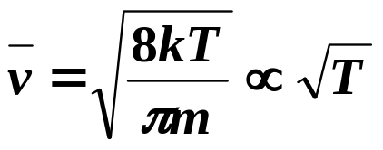
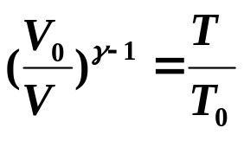
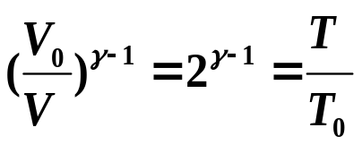
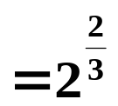

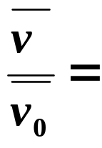
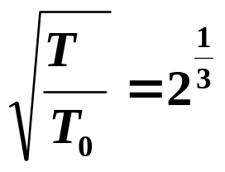

例1、气缸中有一定量的氦气，经过绝热压缩，使其体积变为原来的一半，问气体分子的平均速率变为原来的几倍？
(7-1)
(7-2)
解：因为
(7-3)
已知体积比，求温度比，所以用（7—2）式比较方便：
对单原子气体

Slide 27
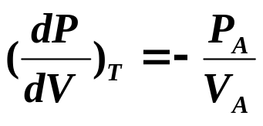

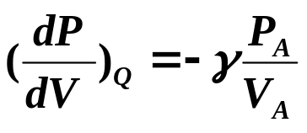

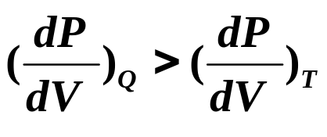
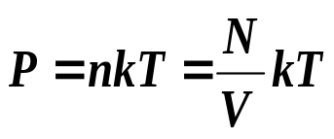
绝热线与等温线
(7-1)
在P - V 图上，P与 V 的关系曲线叫做绝热线。现画出同一气体的绝热线、等温线：
P
绝热、等温线在交点A处的斜率可以分别求出：
等温线：PV=C
∆PT
A
∆PQ
绝热线
V
V1
V2
因为：
绝热线的斜率大于等温线是因为在等温过程中，温度不变，压强的降低只是由于体积的膨胀；而绝热过程中，压强的降低不仅由于体积的膨胀，还由于温度的降低。

Slide 28









例题2：判断下面两图中，abc过程中Q、 W、 ∆ E的正负
P
c
P
a
b
等温线
绝热线
b
a
c
V
V
(1)
(2)
解：（1）由于a,c两点在同一等温线上, Ta=Tc 。
所以abc过程，内能不变。
又因为V 减小， 。
（2）ac为绝热过程， , ,所以,abc过程内能减少
V 增加， 。由热一律知：

Slide 29
例题2：一定质量的理想气体，经过一个过程，体积由V缩小到V/2,这过程可以是哪些过程？在P—V 图上画出相应的过程。哪一过程外力的功最大？哪一过程内能增量最大？
解：这过程可以是等压、等温、绝热过程，
P
绝热线
等温线
从图中看出：绝热过程外力的功最大。内能增量也最大。
等压线
V
V/2
V

Slide 30




例3、一定量的氧气，分别经历等体过程和等压过程，内能增量均为200J，求在此两个过程中吸收的热量分别为多少？
解：
因为
所以：
因此有：

